Slide 1
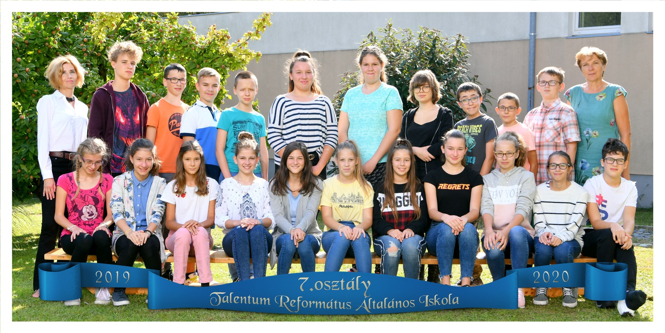
7.Osztály karantén idején készült képek és alkotások

Slide 2
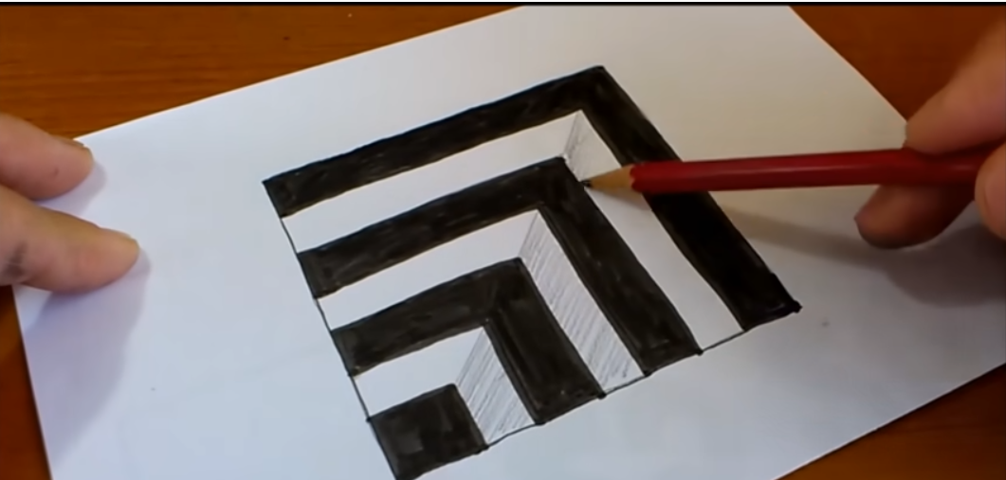
1. feladat
„optikai illúzió”

Slide 3
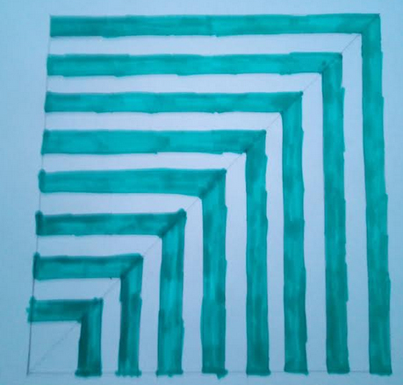
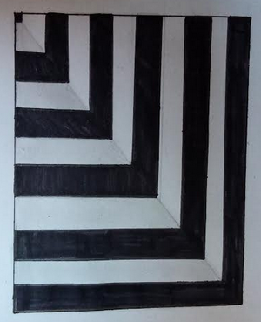
Szabó Petra
Nagy Rebeka

Slide 4
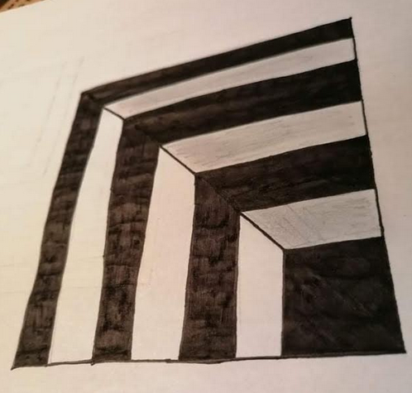
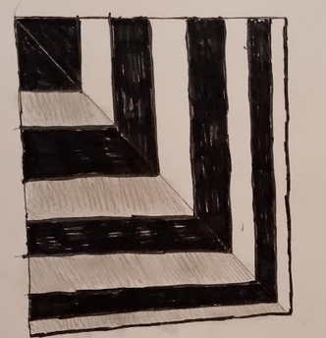
Száler Erika
Szabó Viki

Slide 5
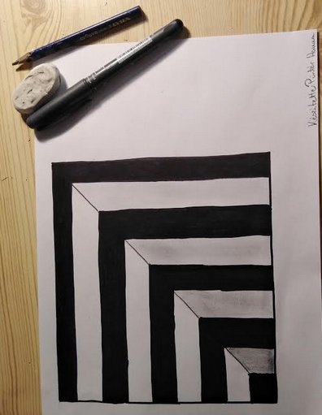
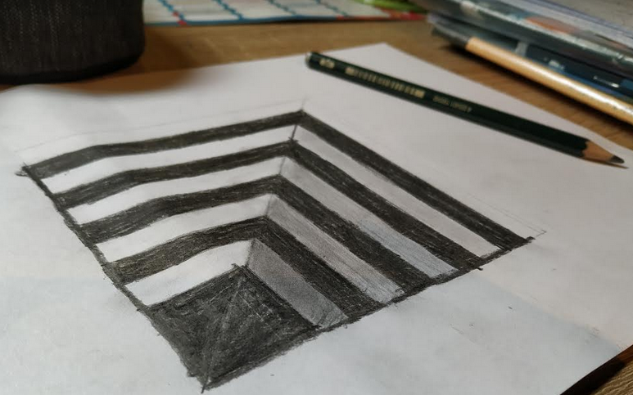
Pintér Hanna
Müller Dávid

Slide 6
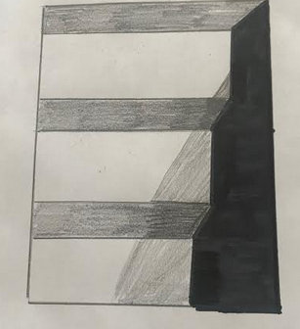
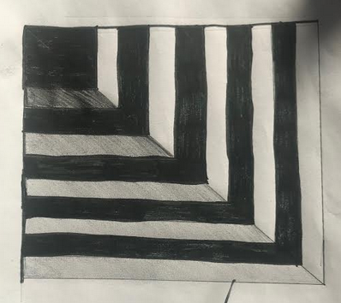
Potyondi Eszter
Potyondi Zsófi

Slide 7
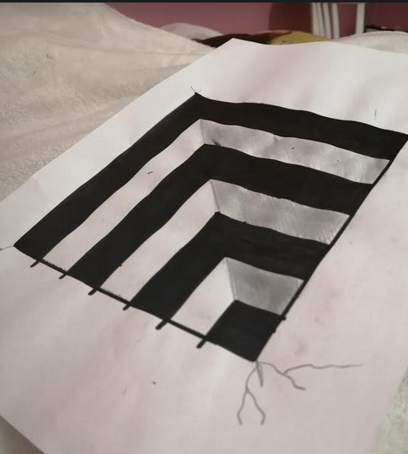
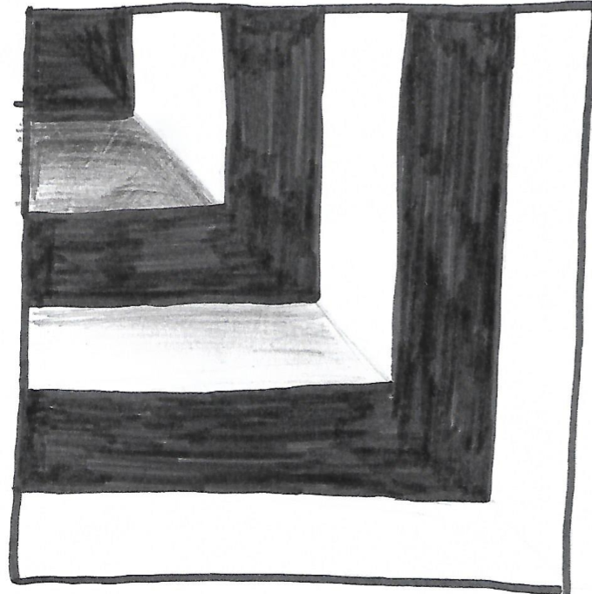
Ellenbruck Zsófi
Csonka Anna

Slide 8
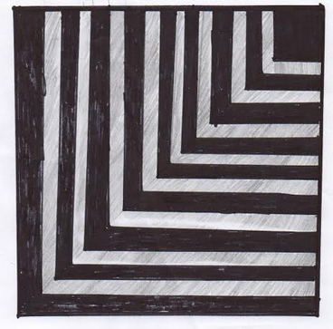
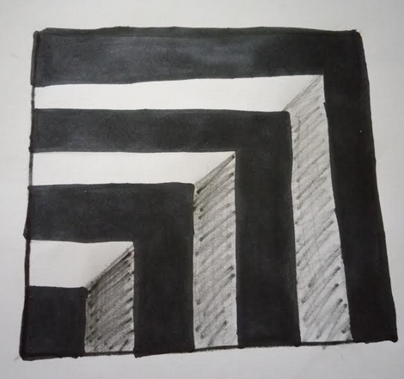
Hellinger Csenge
Varga Dániel

Slide 9
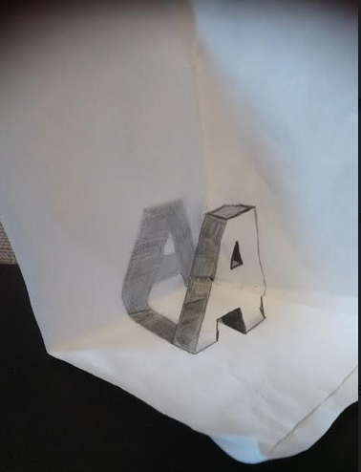
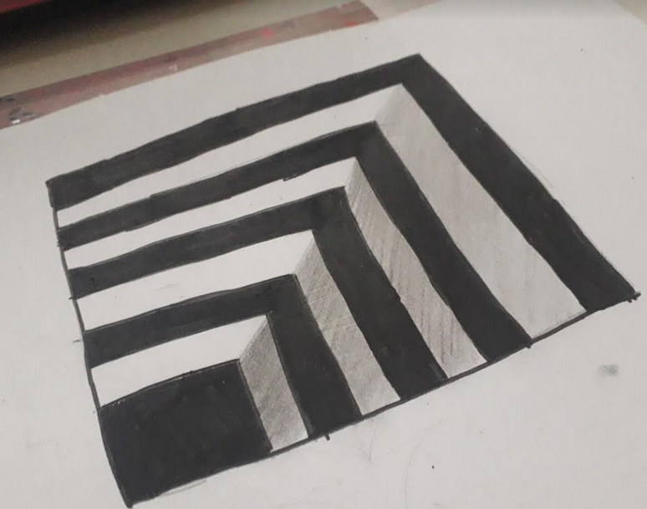
Nagy Andrea Zsófia
Parall Domi

Slide 10
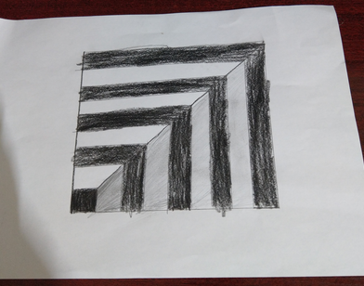
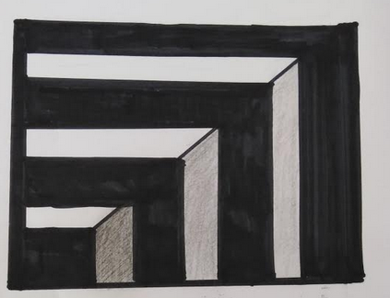
Madarász Sára
Tugyi András

Slide 11
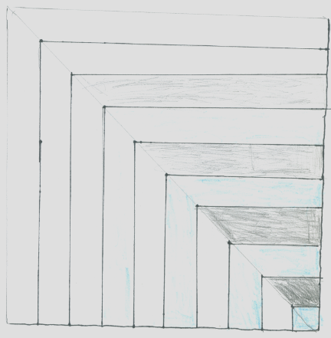
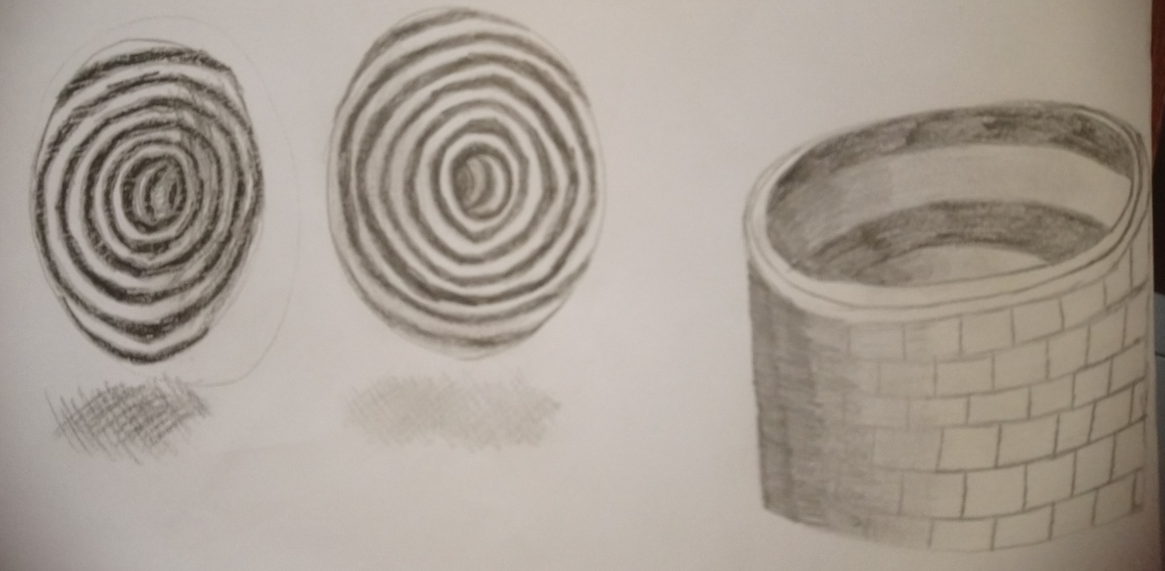
Parall Domi
Tompa Tamás

Slide 12
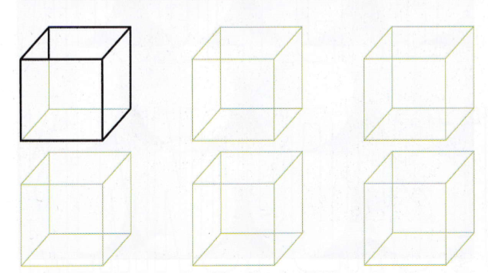
2. feladat
„Necker kocka”

Slide 13
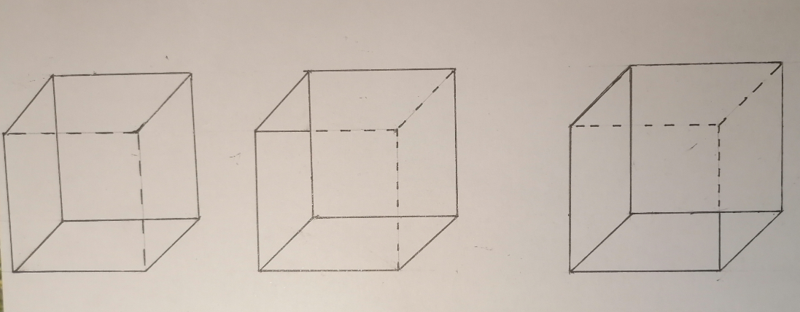
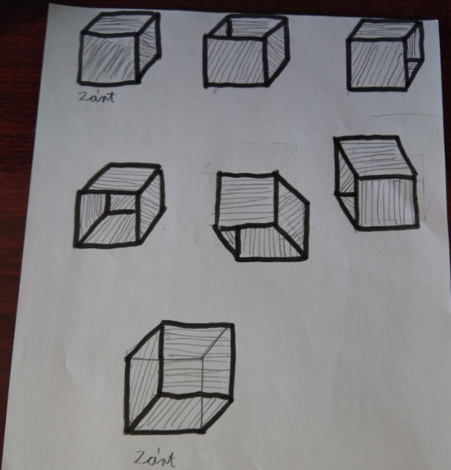
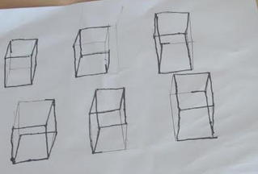
Száler Erika
Tugyi András
Nagy Máté

Slide 14
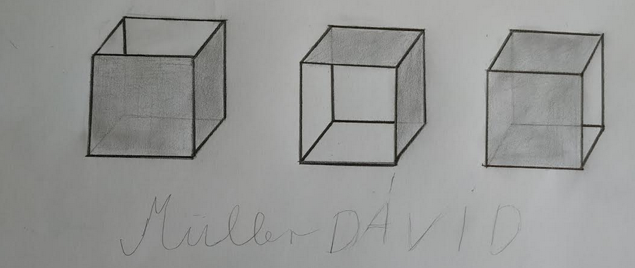
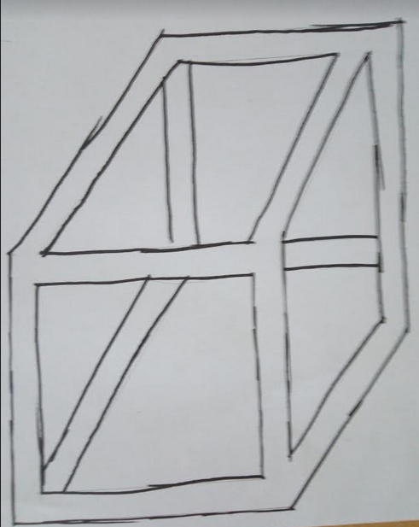
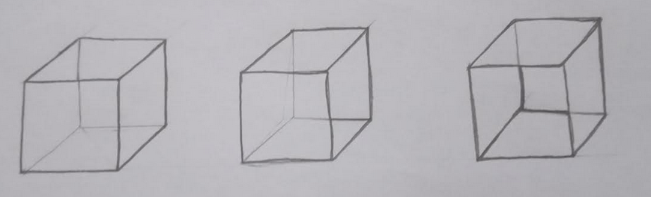
Müller Dávid
Parall Domi
Szabó Petra

Slide 15
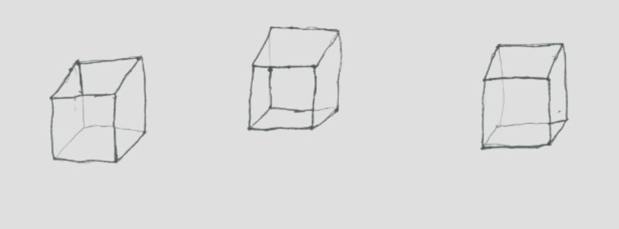
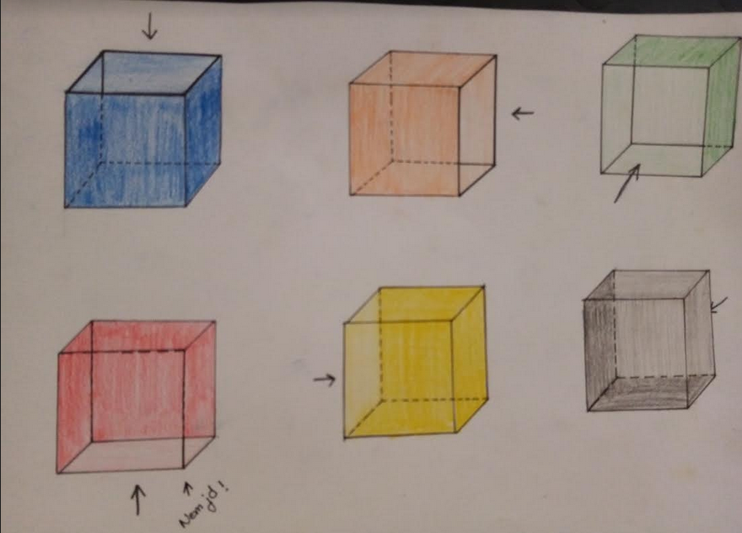
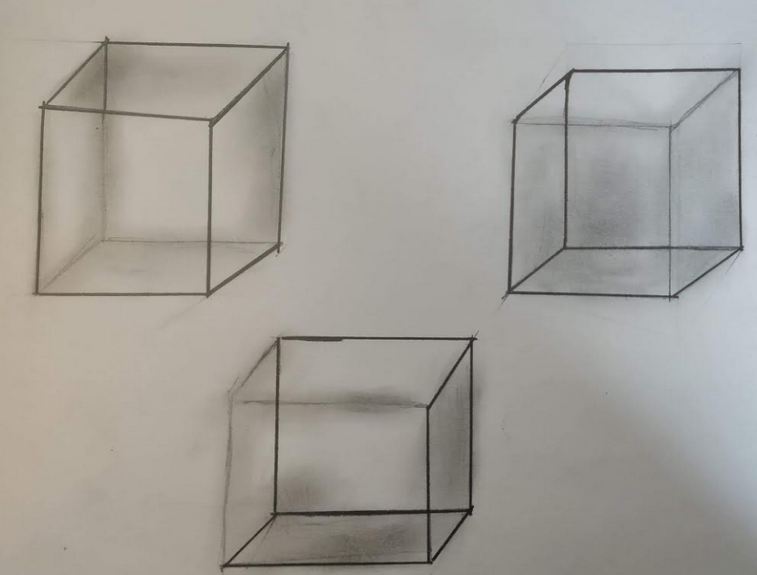
Tompa Tamás
Nagy Rebeka
Csonka Anna

Slide 16
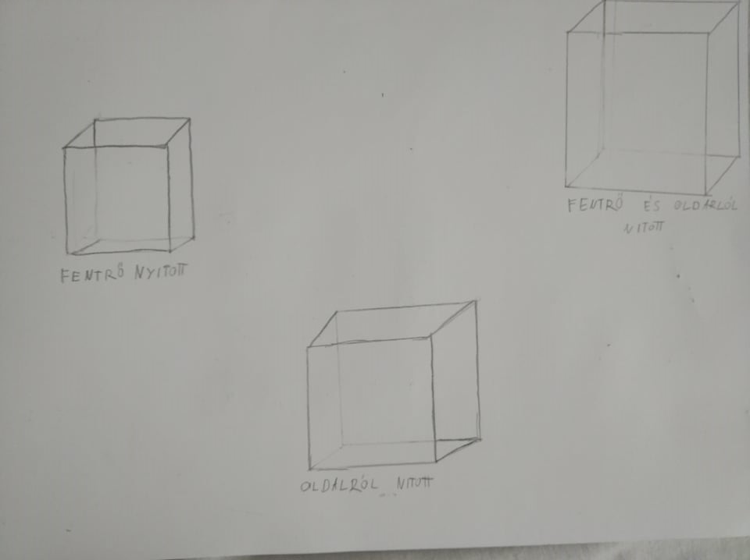
Polgár Illés

Slide 17
3. feladat
„az anyagok felülete”
RAJZOLÁST KEDVELŐKNEK: próbálj különböző hatású felületeket kialakítani
RAJZOLÁST KEVÉSBÉ KEDVELŐKNEK: Keress otthon 5 olyan tárgyat, amelyiknek nagyon különböző, de érdekes, jellegzetes felülete van. A kertbe is ki lehet menni. :) Próbáld meg őket közelről lefényképezni, úgy, hogy az ne látszódjon mi maga a tárgy, majd küldd el nekem. Azt kérem még, hogy próbálj meg mindegyik képhez egy jelzőt is írni. ("rideg", "érdes" "sima" stb) ha valami probléma van.

Slide 18
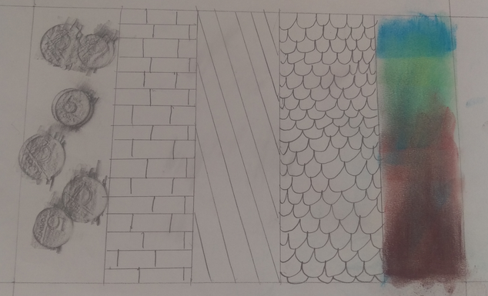
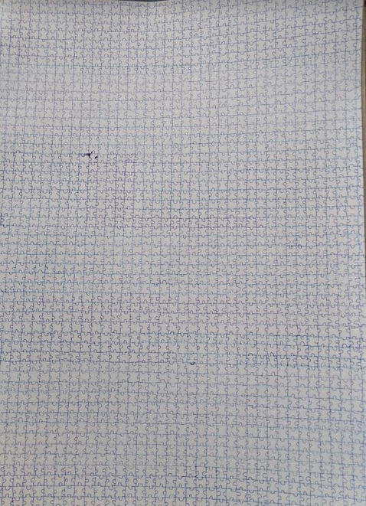
Tugyi András
Madarász Sára

Slide 19
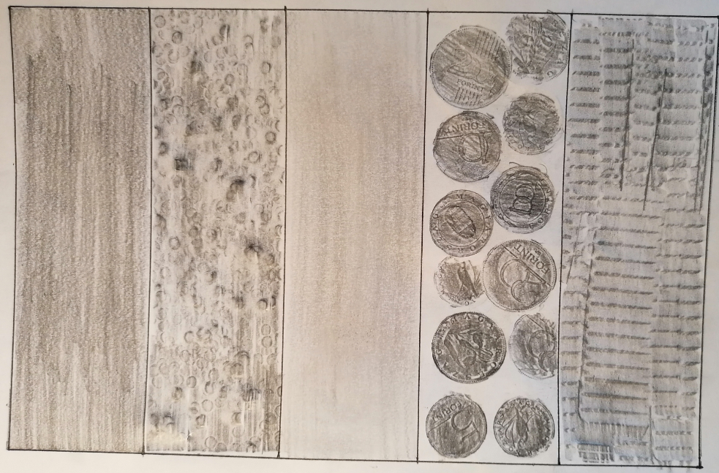
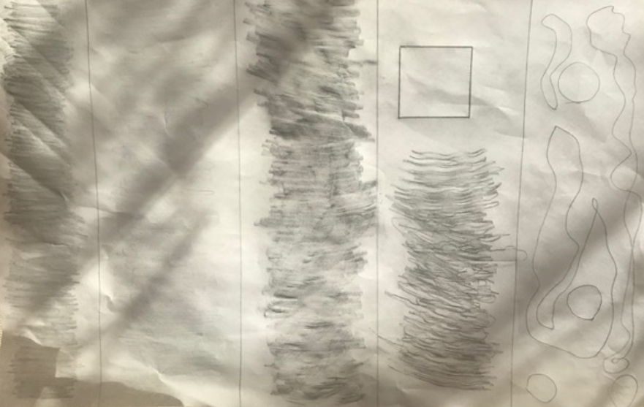
Száler Erika
Potyondi Zsófi

Slide 20
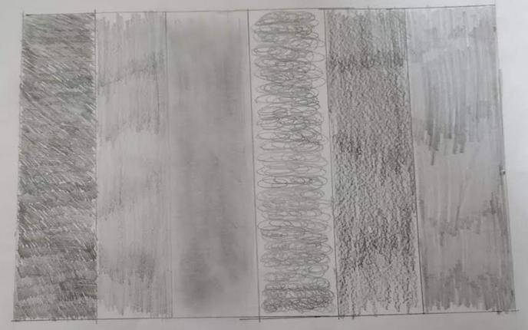
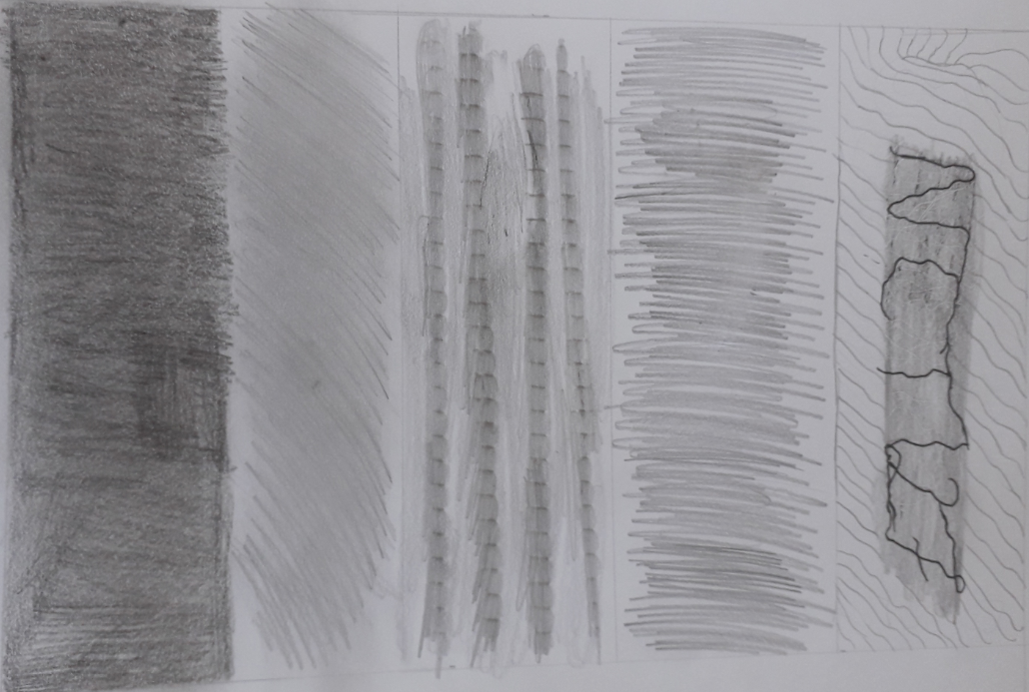
Csonka Anna
Nagy Zsófi

Slide 21
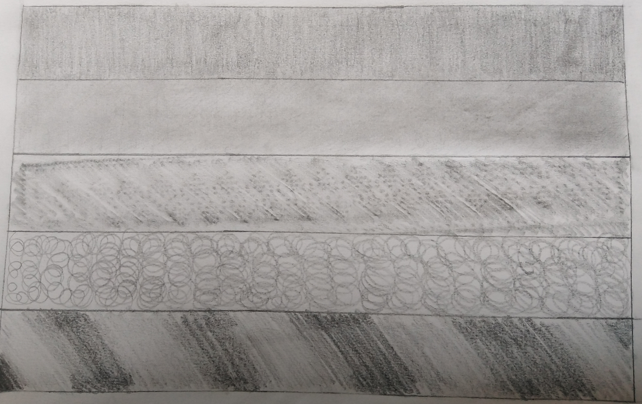
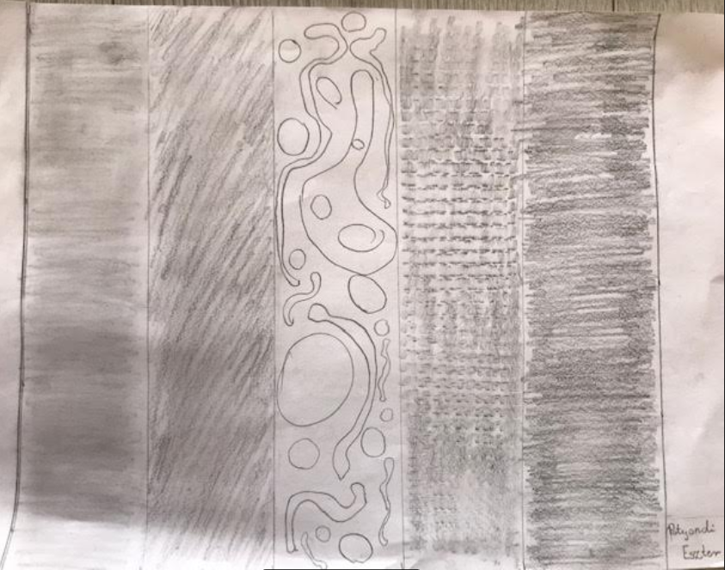
Pintér Hanna
Potyondi Eszter

Slide 22
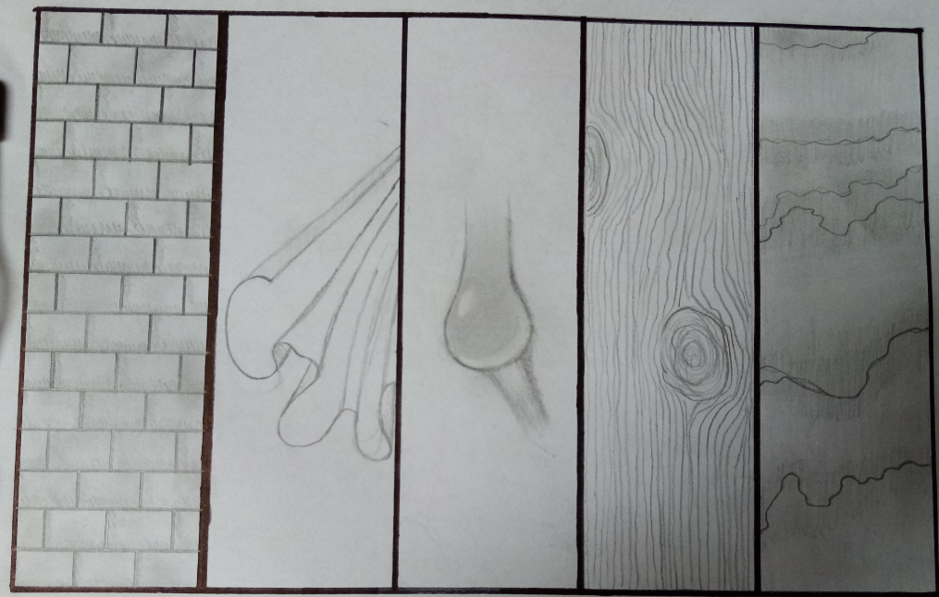
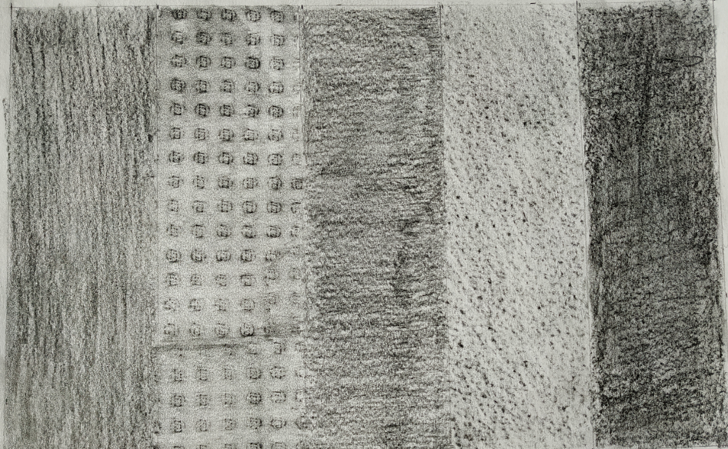
Nagy Rebeka
Müller Dávid

Slide 23
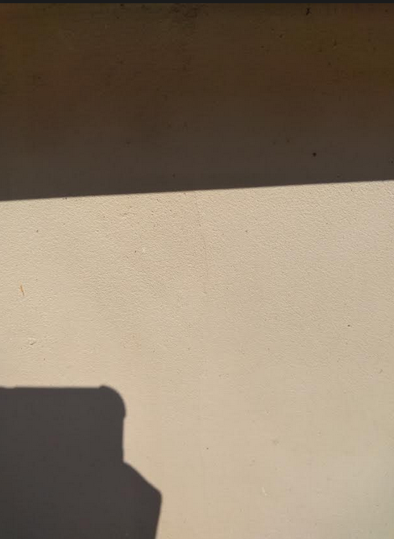
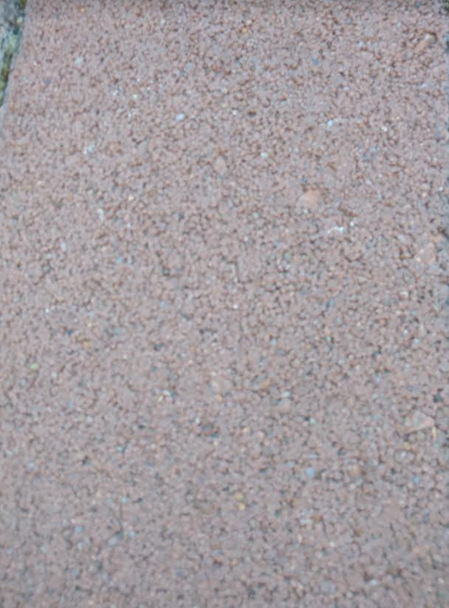
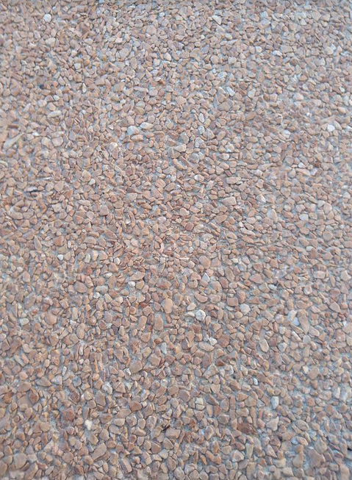
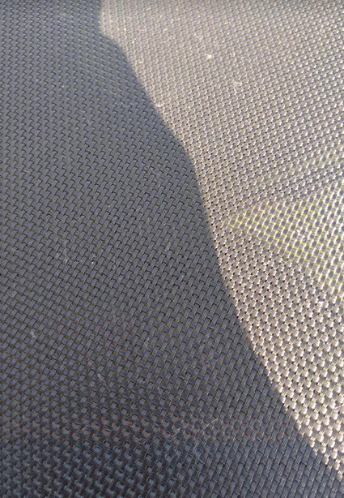
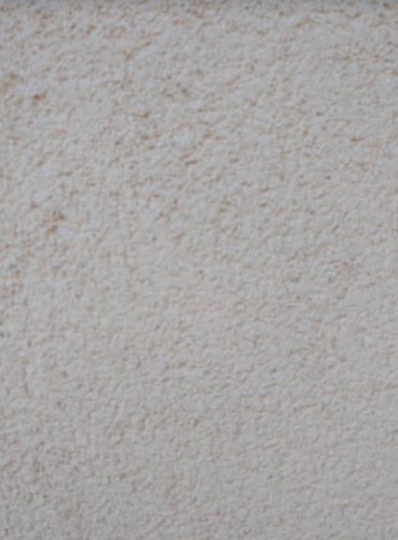
Nagy Máté
1- és kép: sima , 2-es kép: érdes, 3-as kép is: érdes , 4-es kép is: érdes, 5-os kép:repedezett

Slide 24
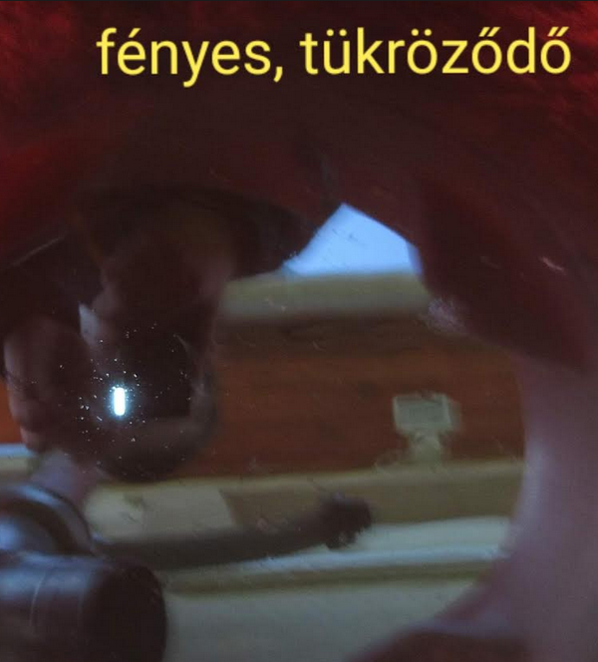


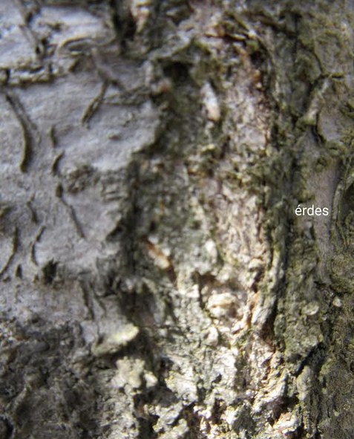
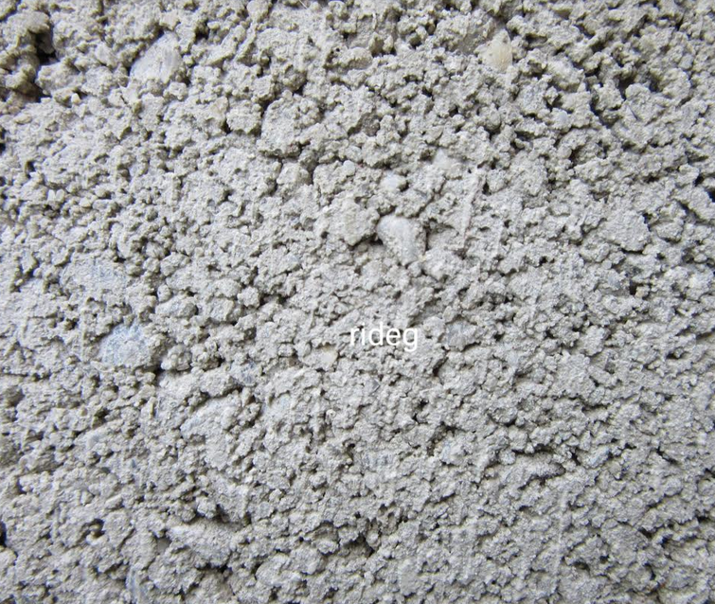
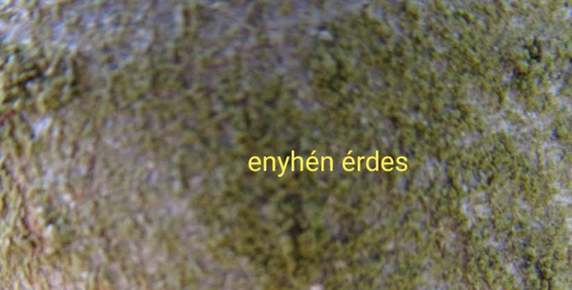
Varga Dániel

Slide 25





Polgár Illés
Megfejtések (balról jobbra, felülről lefelé): üveg, kandalló, textil,
Festett fal, csempe. ☺

Slide 26
4. feladat
„az enteriőr”
RAJZOLNI SZERETŐKNEK:
1, Rajzold le a szobád, úgy ahogy szeretnéd. (az alaprajzát, vagy felülről az asztalodat, vagy ahogyan az ajtón belépve látod... ahogyan szeretnéd)
vagy
2, Rajzolj le egy olyan szobát, amelybe szívesen laknál.
RAJZOLNI "KEVÉSBÉ SZERETŐKNEK":
Keress/Válassz ki 5 személyt (lehetnek valódi emberek, történelmi személyiségek, de kitalált figurák is) és keress neki az interneten 5 olyan lakásbelsőt, amelybe szerinted szívesen élnének. Nem az a feladat, hogy valódi emberek valódi otthonát mutasd be, az a feladat, hogy keresel 5 karaktert és keresel melléjük 5 olyan képet, ami szerinted illik hozzájuk. (aki ért az internetes képszerkesztéshez meg is próbálhatja az adott enteriőrbe beilleszteni a megfelelő karaktert)

Slide 27


Tugyi András
Száler Erika

Slide 28

Pintér Hanna

Slide 29

Pintér Hanna

Slide 30

Pintér Hanna

